Slide 1
IL VENTAGLIO DEGLI ANGOLI
Con l’intervento dell’architetto Farina Ilaria
le classi terze del Plesso Rodari
hanno effettuato un laboratorio
sulla costruzione degli angoli.

Slide 2
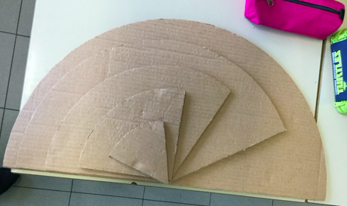
OBIETTIVI DI APPRENDIMENTO
Scoprire e acquisire il concetto di angolo
Scoprire l’angolo come cambio direzione e rotazione
Classificazione degli angoli
Misurare gli angoli

Slide 3
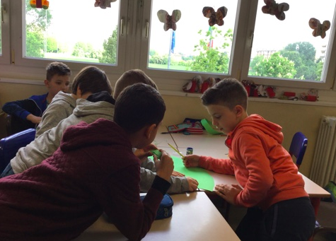
Approccio metodologico
L’approccio metodologico è di natura principalmente operativa in modo che gli alunni possano scoprire autonomamente e direttamente l’elemento angolo con proprietà e caratteristiche.

Slide 4
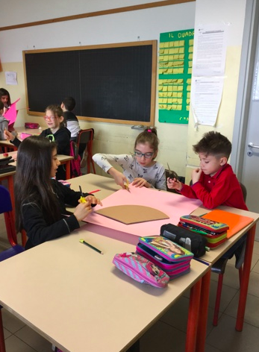
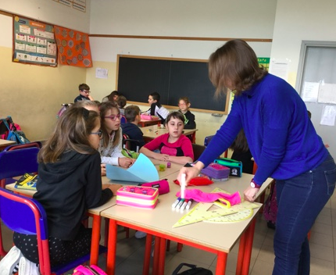
Tutti gli alunni organizzati a piccoli gruppi hanno contribuito per la realizzazione di un cartellone costruendo angoli di diverse misure su cartoncini colorati.

Slide 5
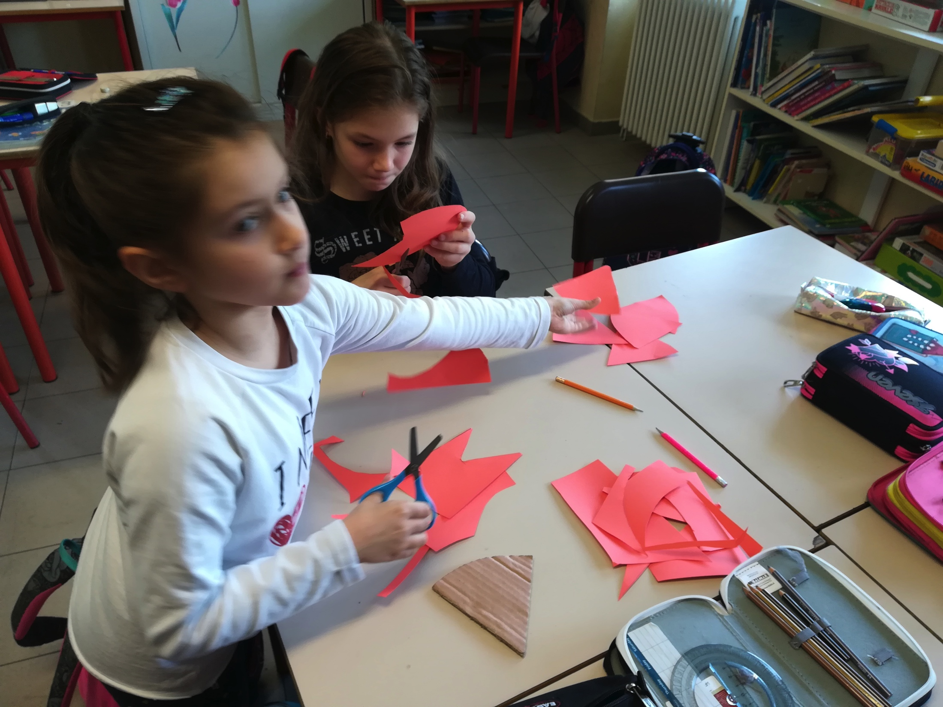
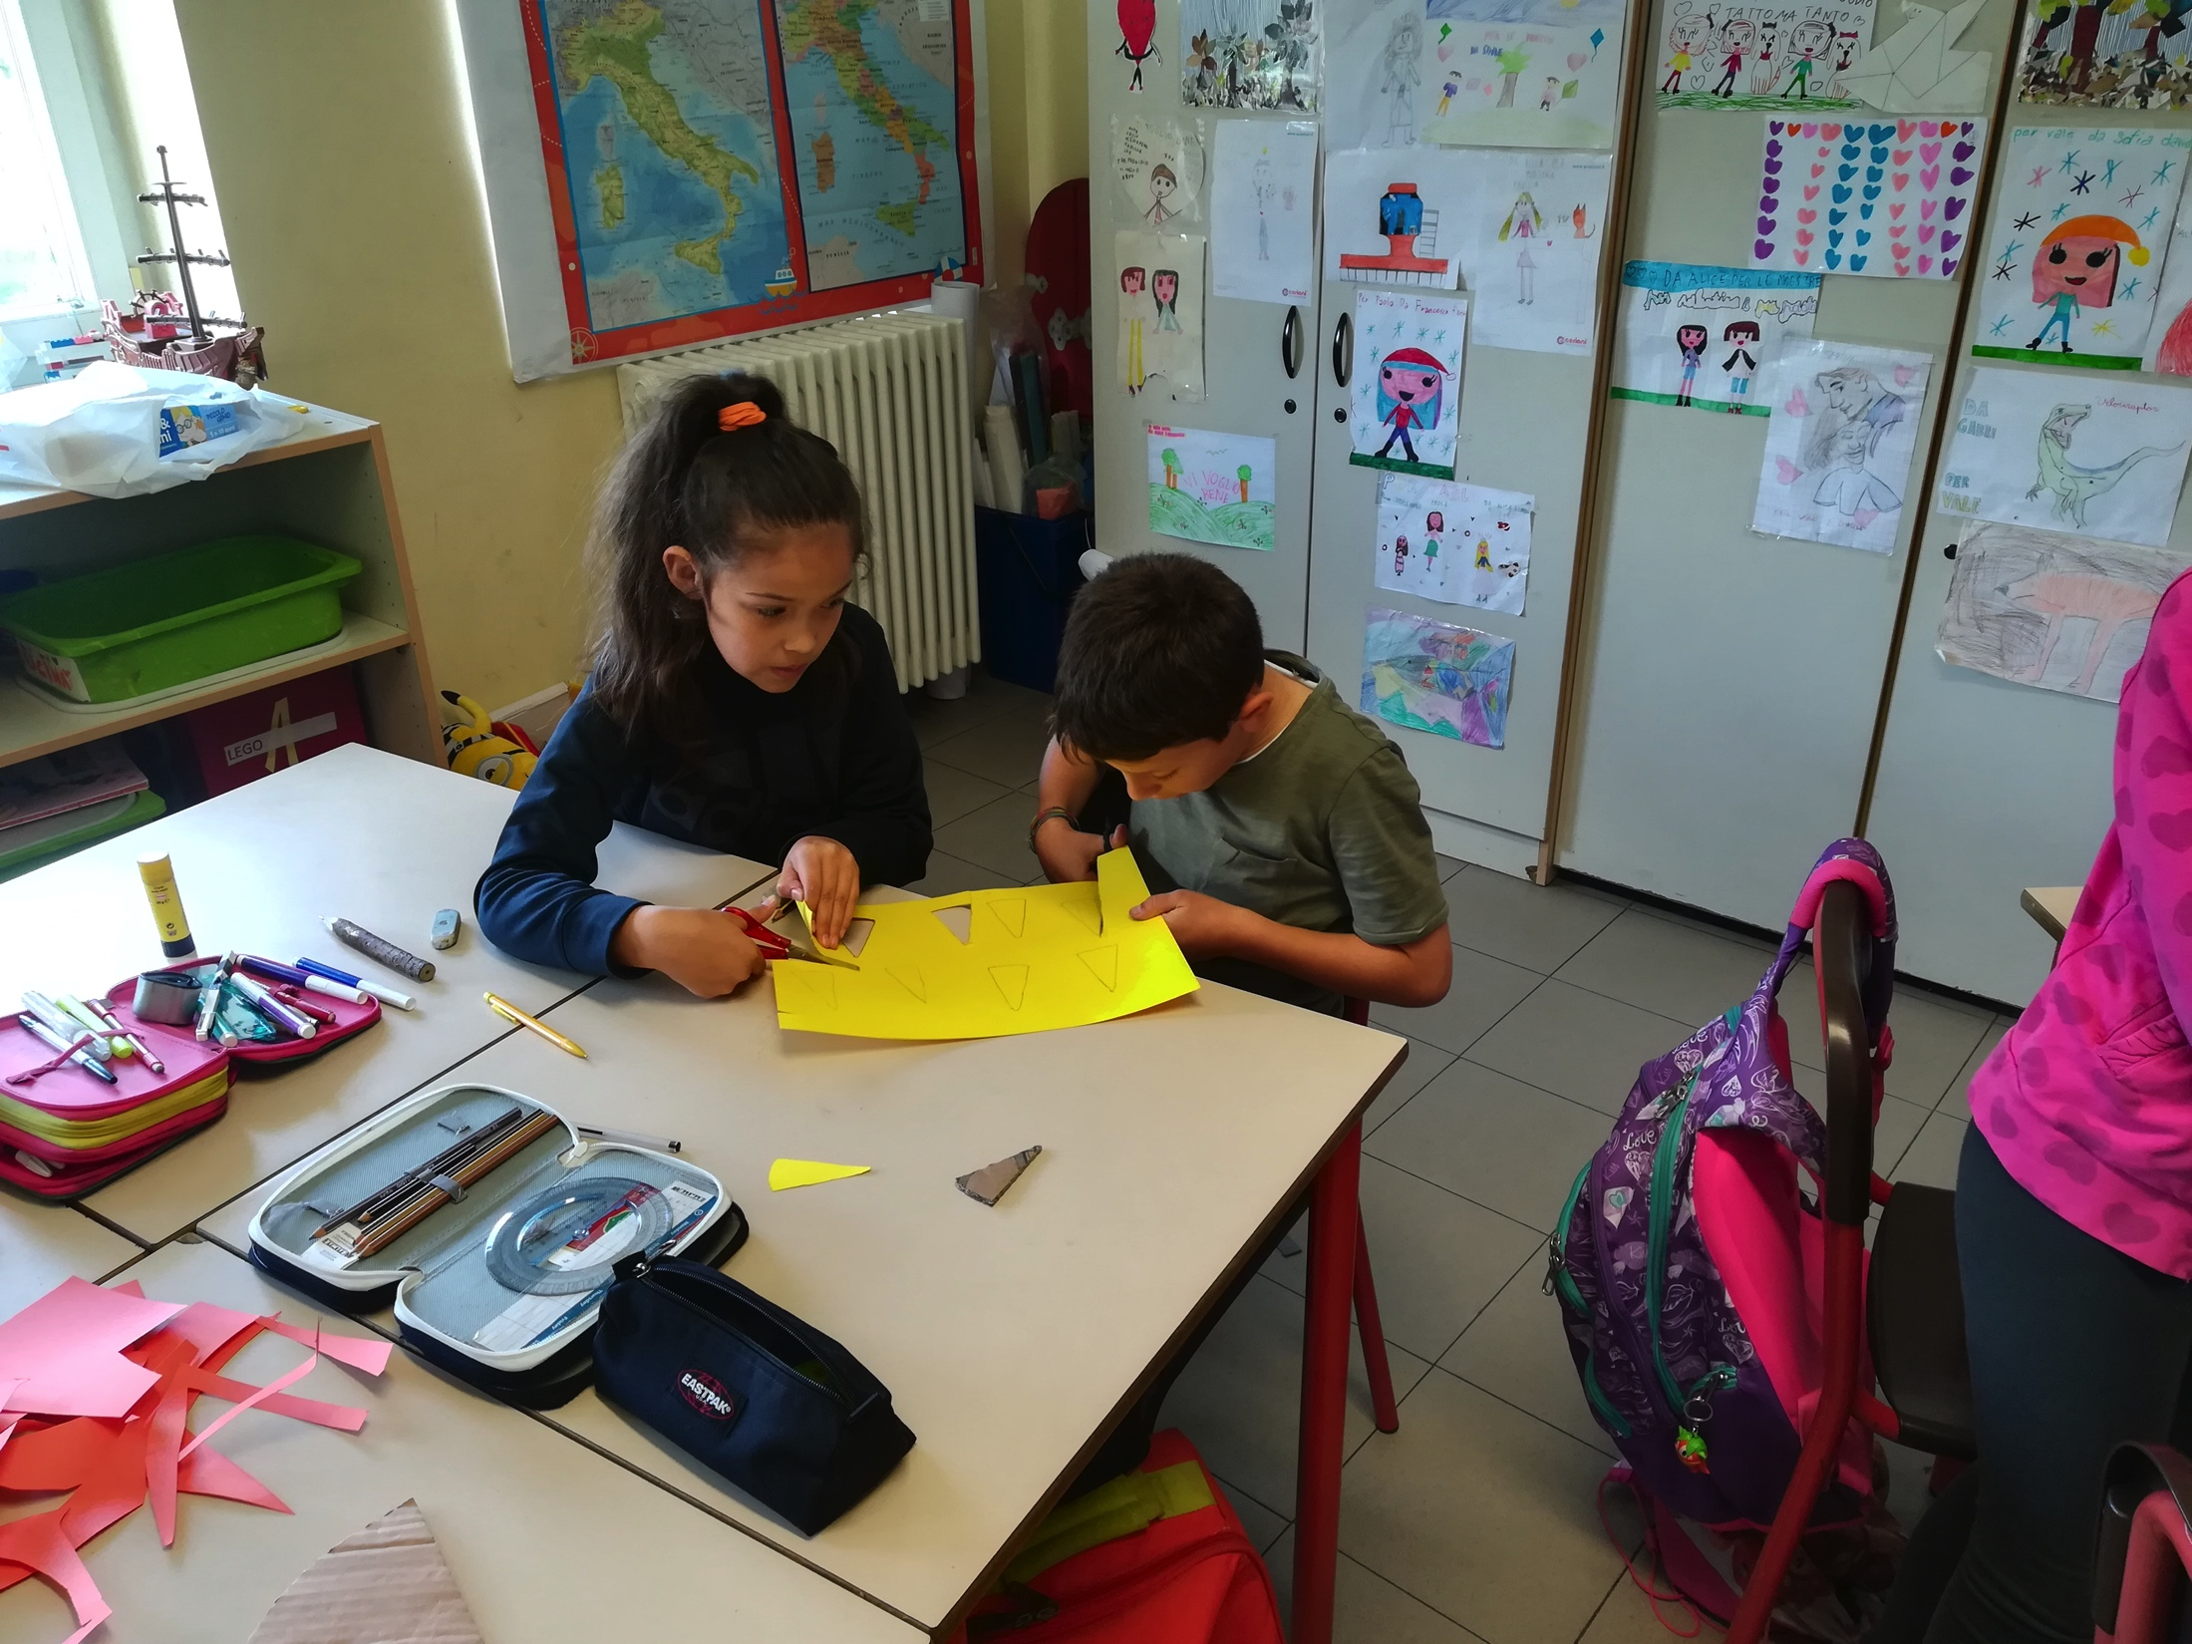
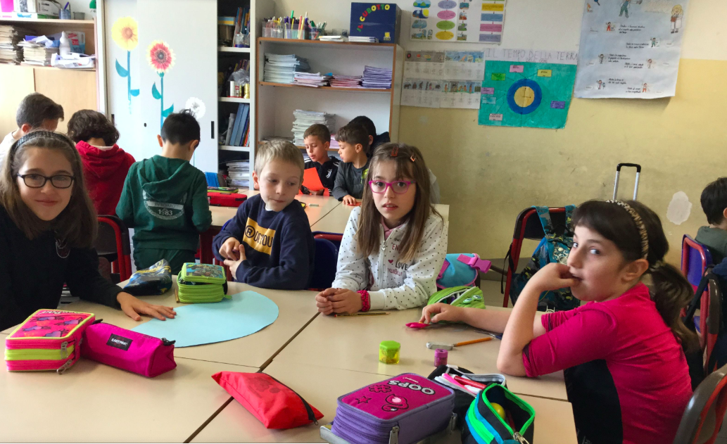

Slide 7
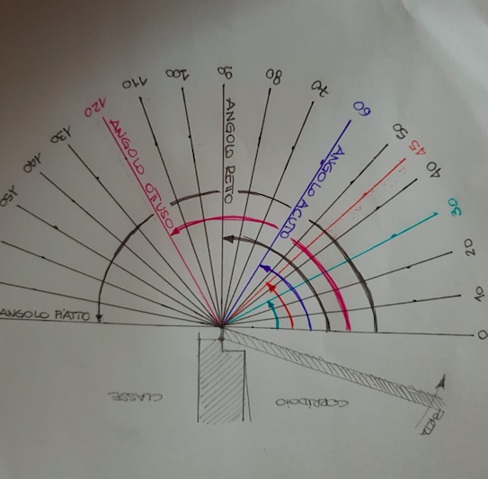
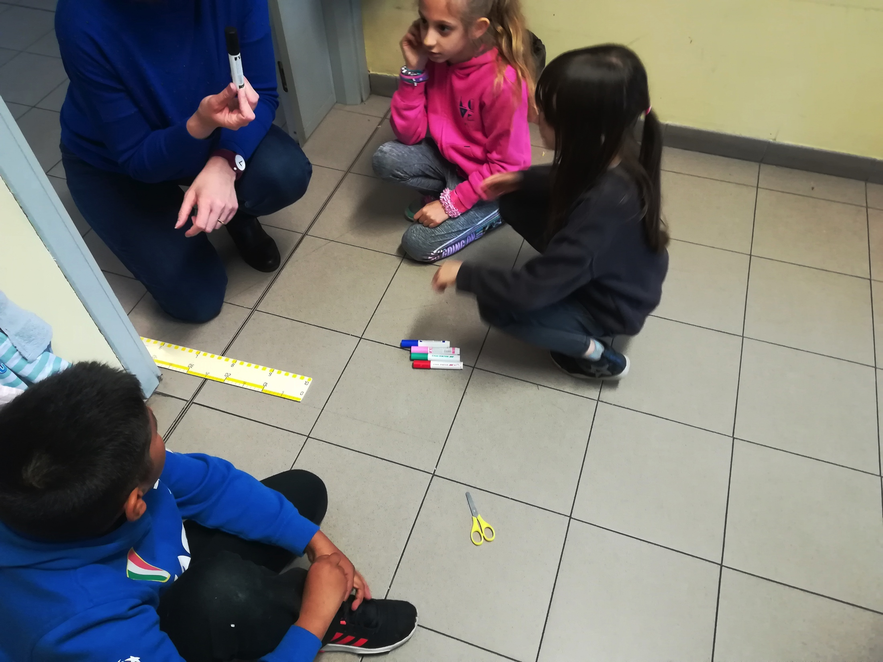
L’ architetto con la collaborazione di alcuni alunni ha disegnato i vari angoli sul pavimento vicino alla porta di ciascuna delle quattro aule

Slide 8
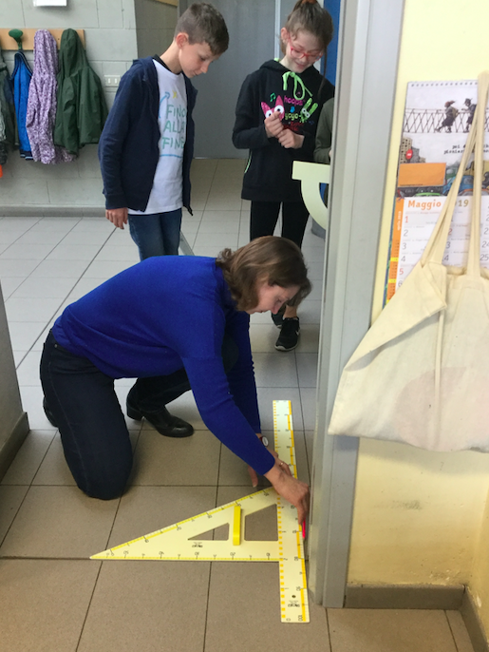
Tutti gli alunni organizzati a piccoli gruppi hanno contribuito alla realizzazione di un cartellone costruendo angoli di diverse misure su cartoncini colorati.

